Slide 1
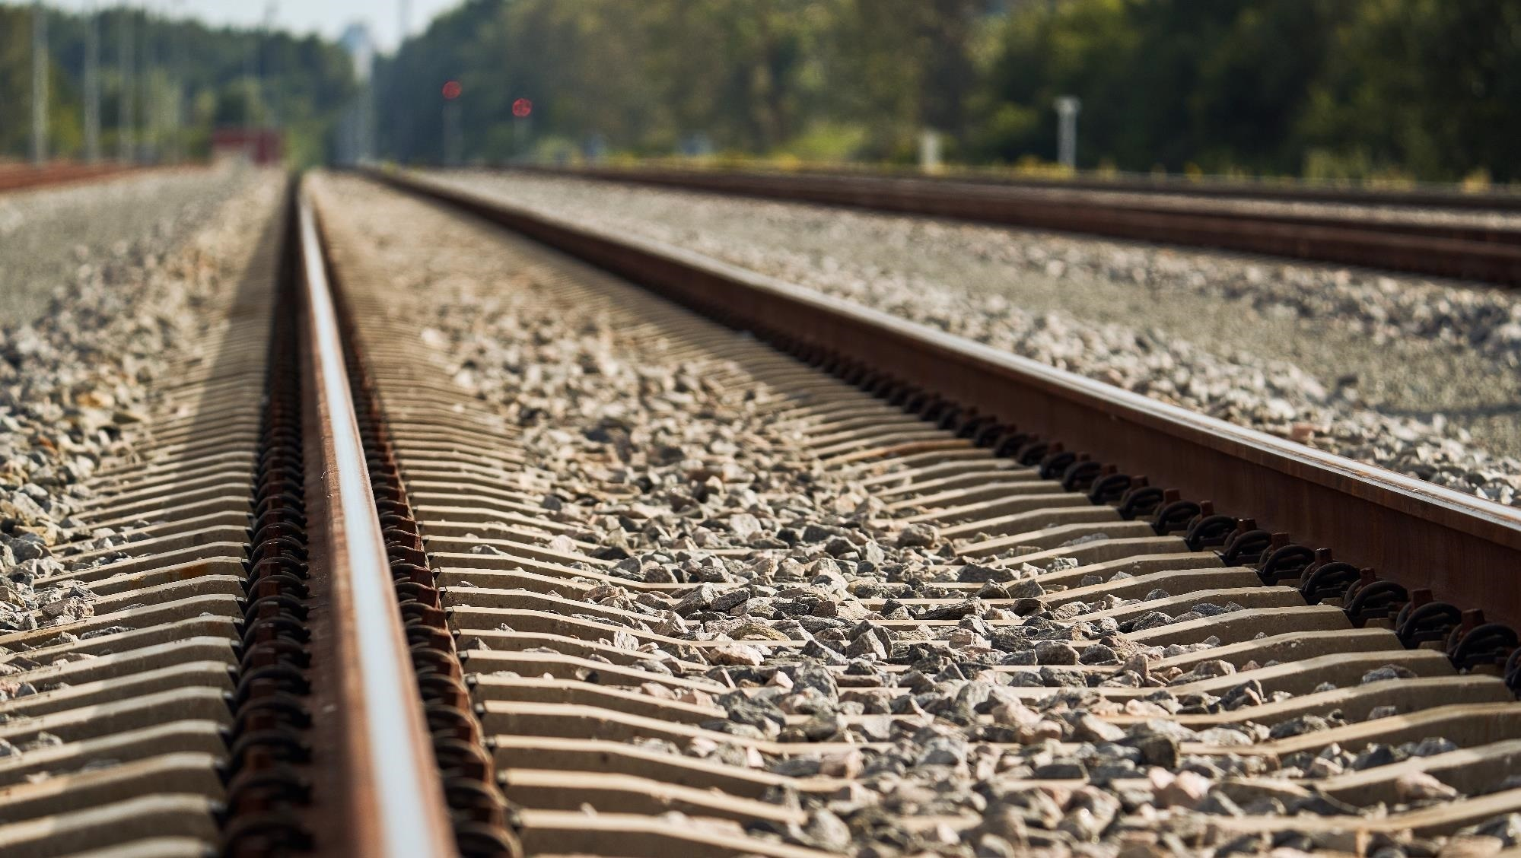
Latvijas dzelzceļa tīkls – mūsdienīgs, klientiem un videi draudzīgs
Egils Feldmanis
VAS “Latvijas dzelzceļš” tehniskās vadības direktors

Slide 2
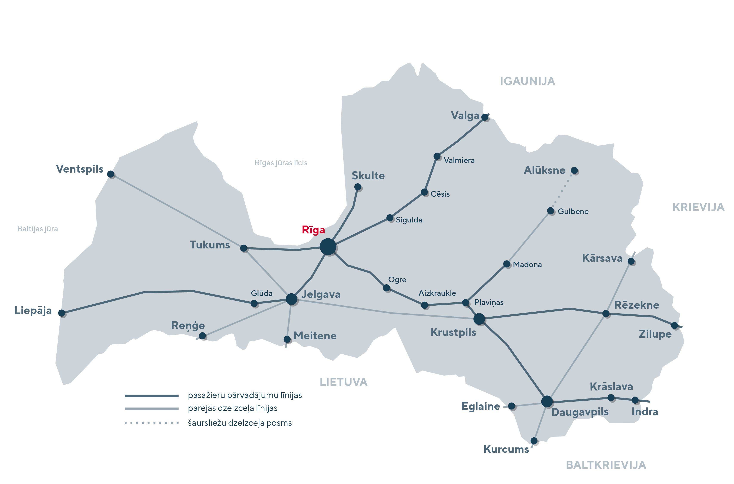
Dzelzceļa infrastruktūra – plaša un vērienīga
No visām dzelzceļa stacijām un pieturas punktiem:
152
Aktīvas pasažieru apkalpes vietas
127
Regulāra pasažieru vilcienu kustība
(vismaz 1x nedēļā)
140
128
Dzelzceļa stacijas
Pieturas punkti
61
Iekonservēts pieturas punkts
10
Gulbene–Alūksne līnija
532
250 km
15 tk ha
Pārbrauktuves
Elektrificēto posmu
ekspluatācijas garums
Zemes nodalījuma joslu

Slide 3
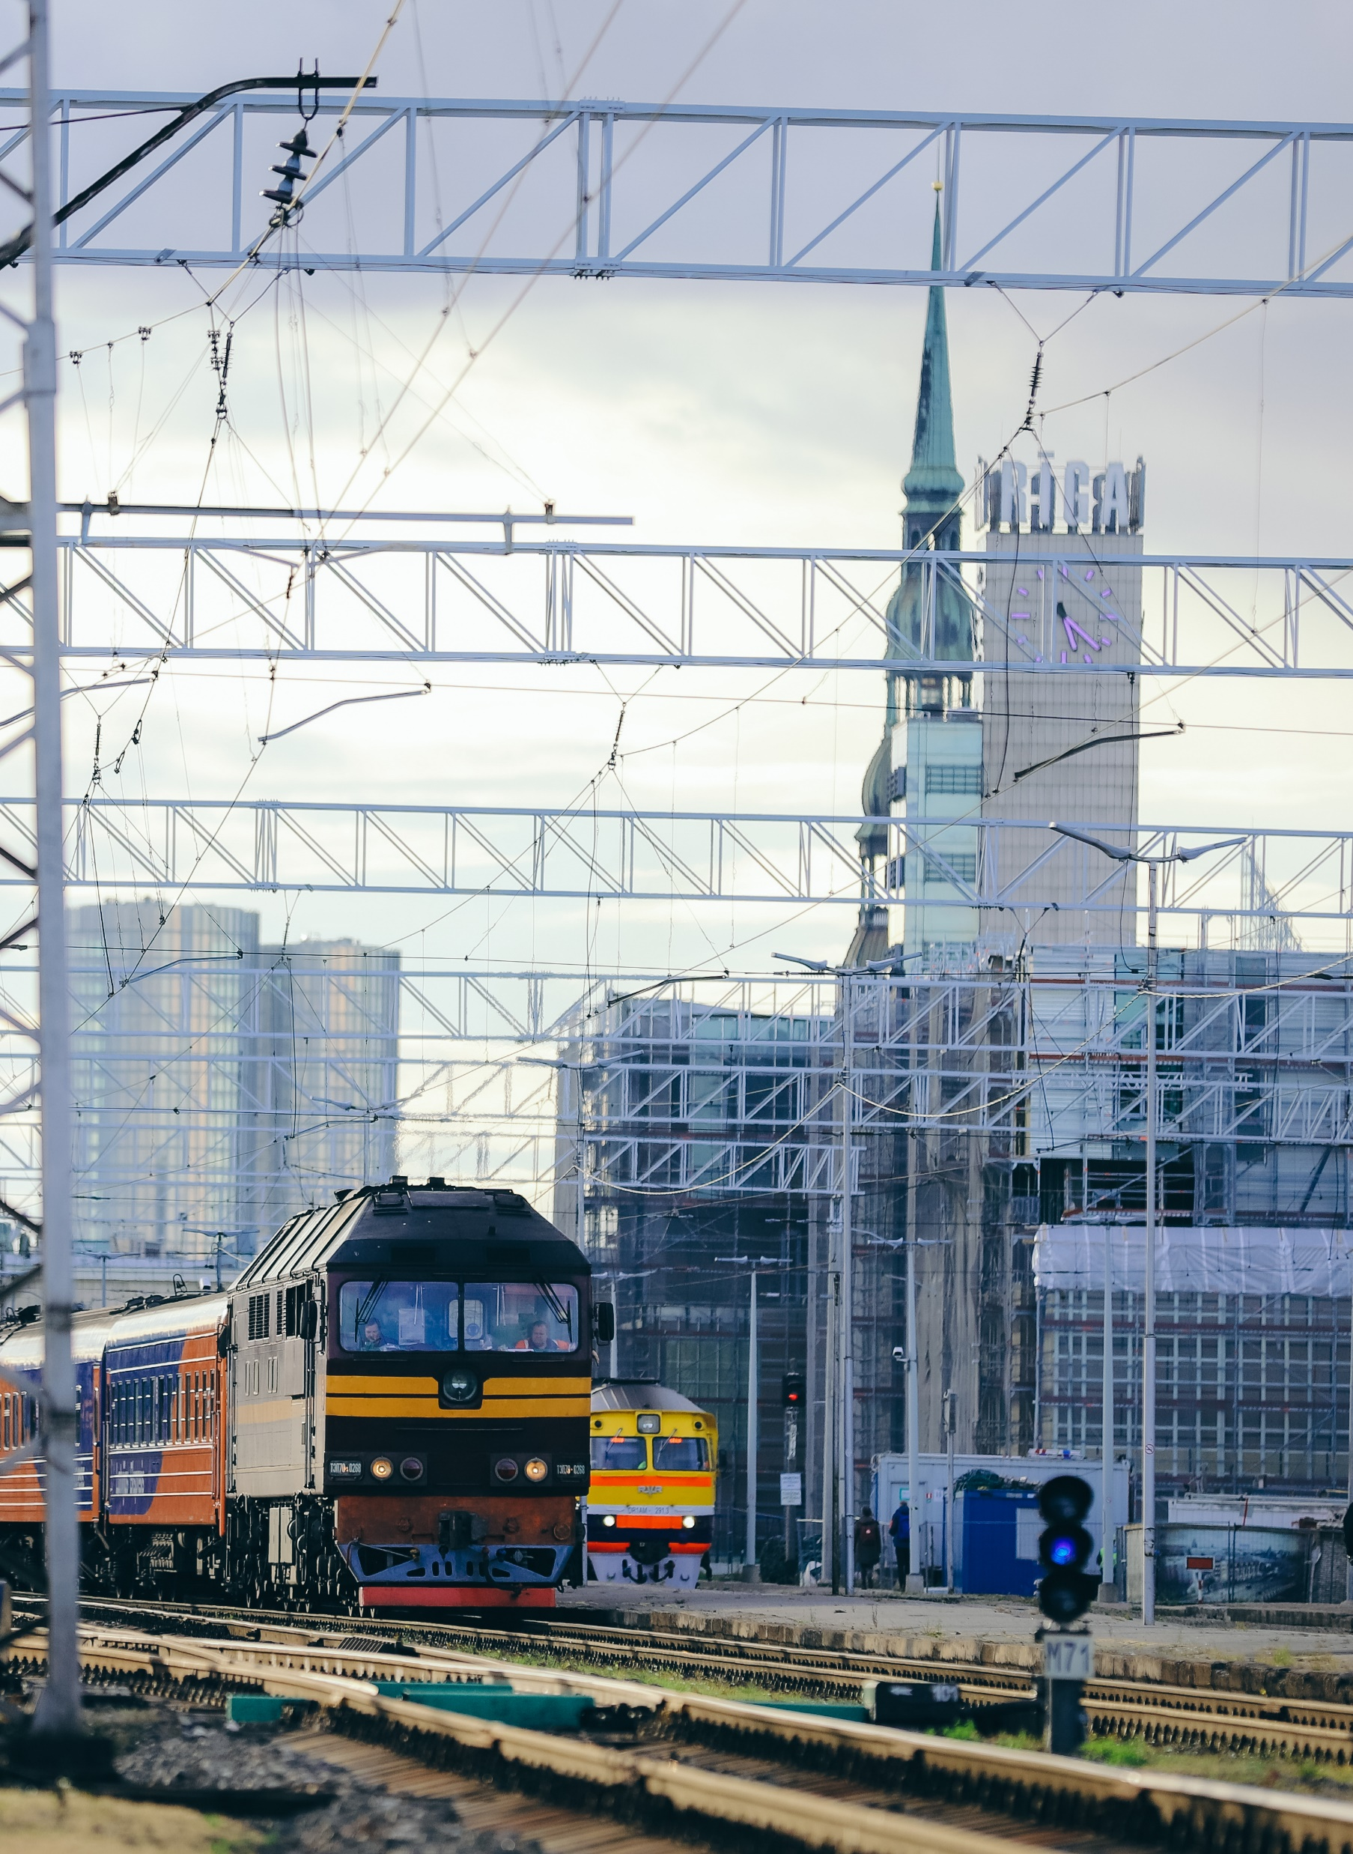
“Latvijas dzelzceļš” – viens no lielākajiem darba devējiem Latvijā
“Latvijas dzelzceļš” koncernā – vairāk nekā 7500 darbinieki
VAS “Latvijas dzelzceļš” – 4800 darbinieki
524 dažādi amati jeb 348 dažādas profesijas
Esam unikāli – 35% no visiem darbiniekiem ir sievietes
Vidējais vecums – 46,9 gadi – jaunie speciālisti ir un būs nepieciešami!

Slide 4
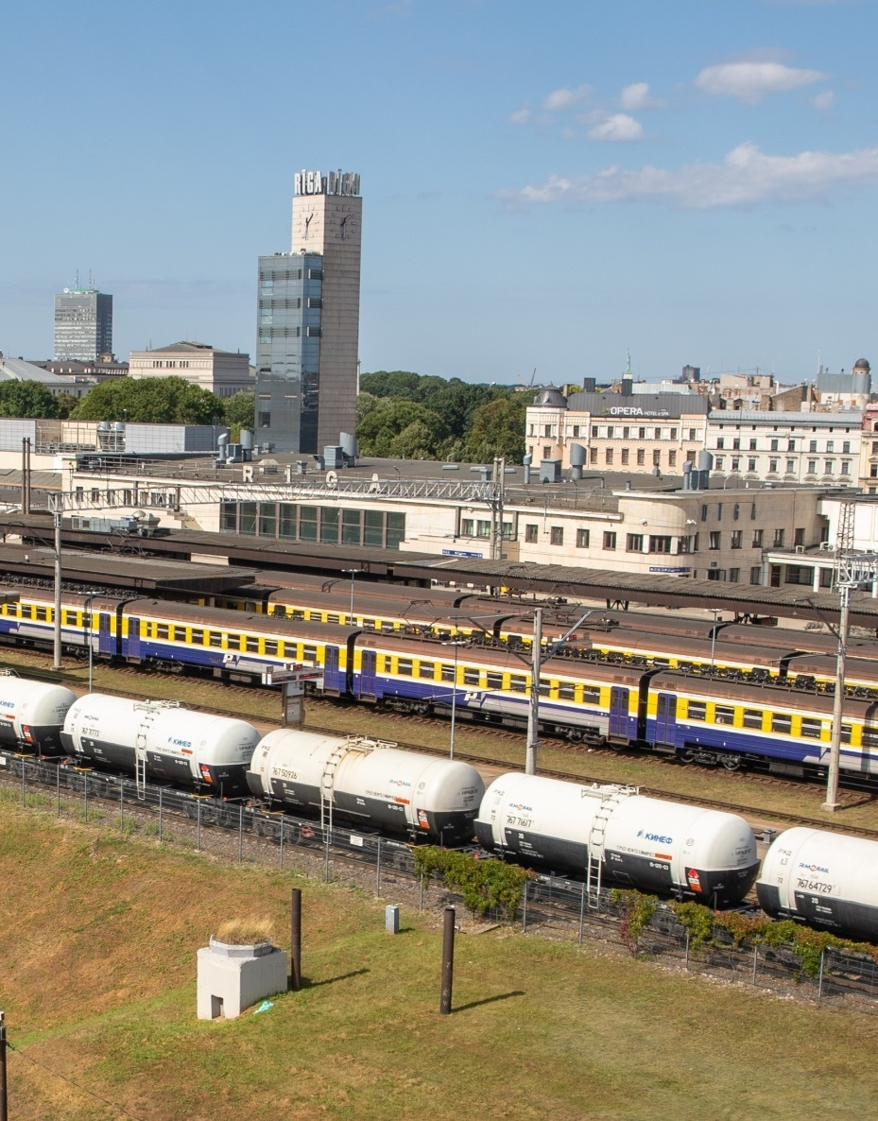
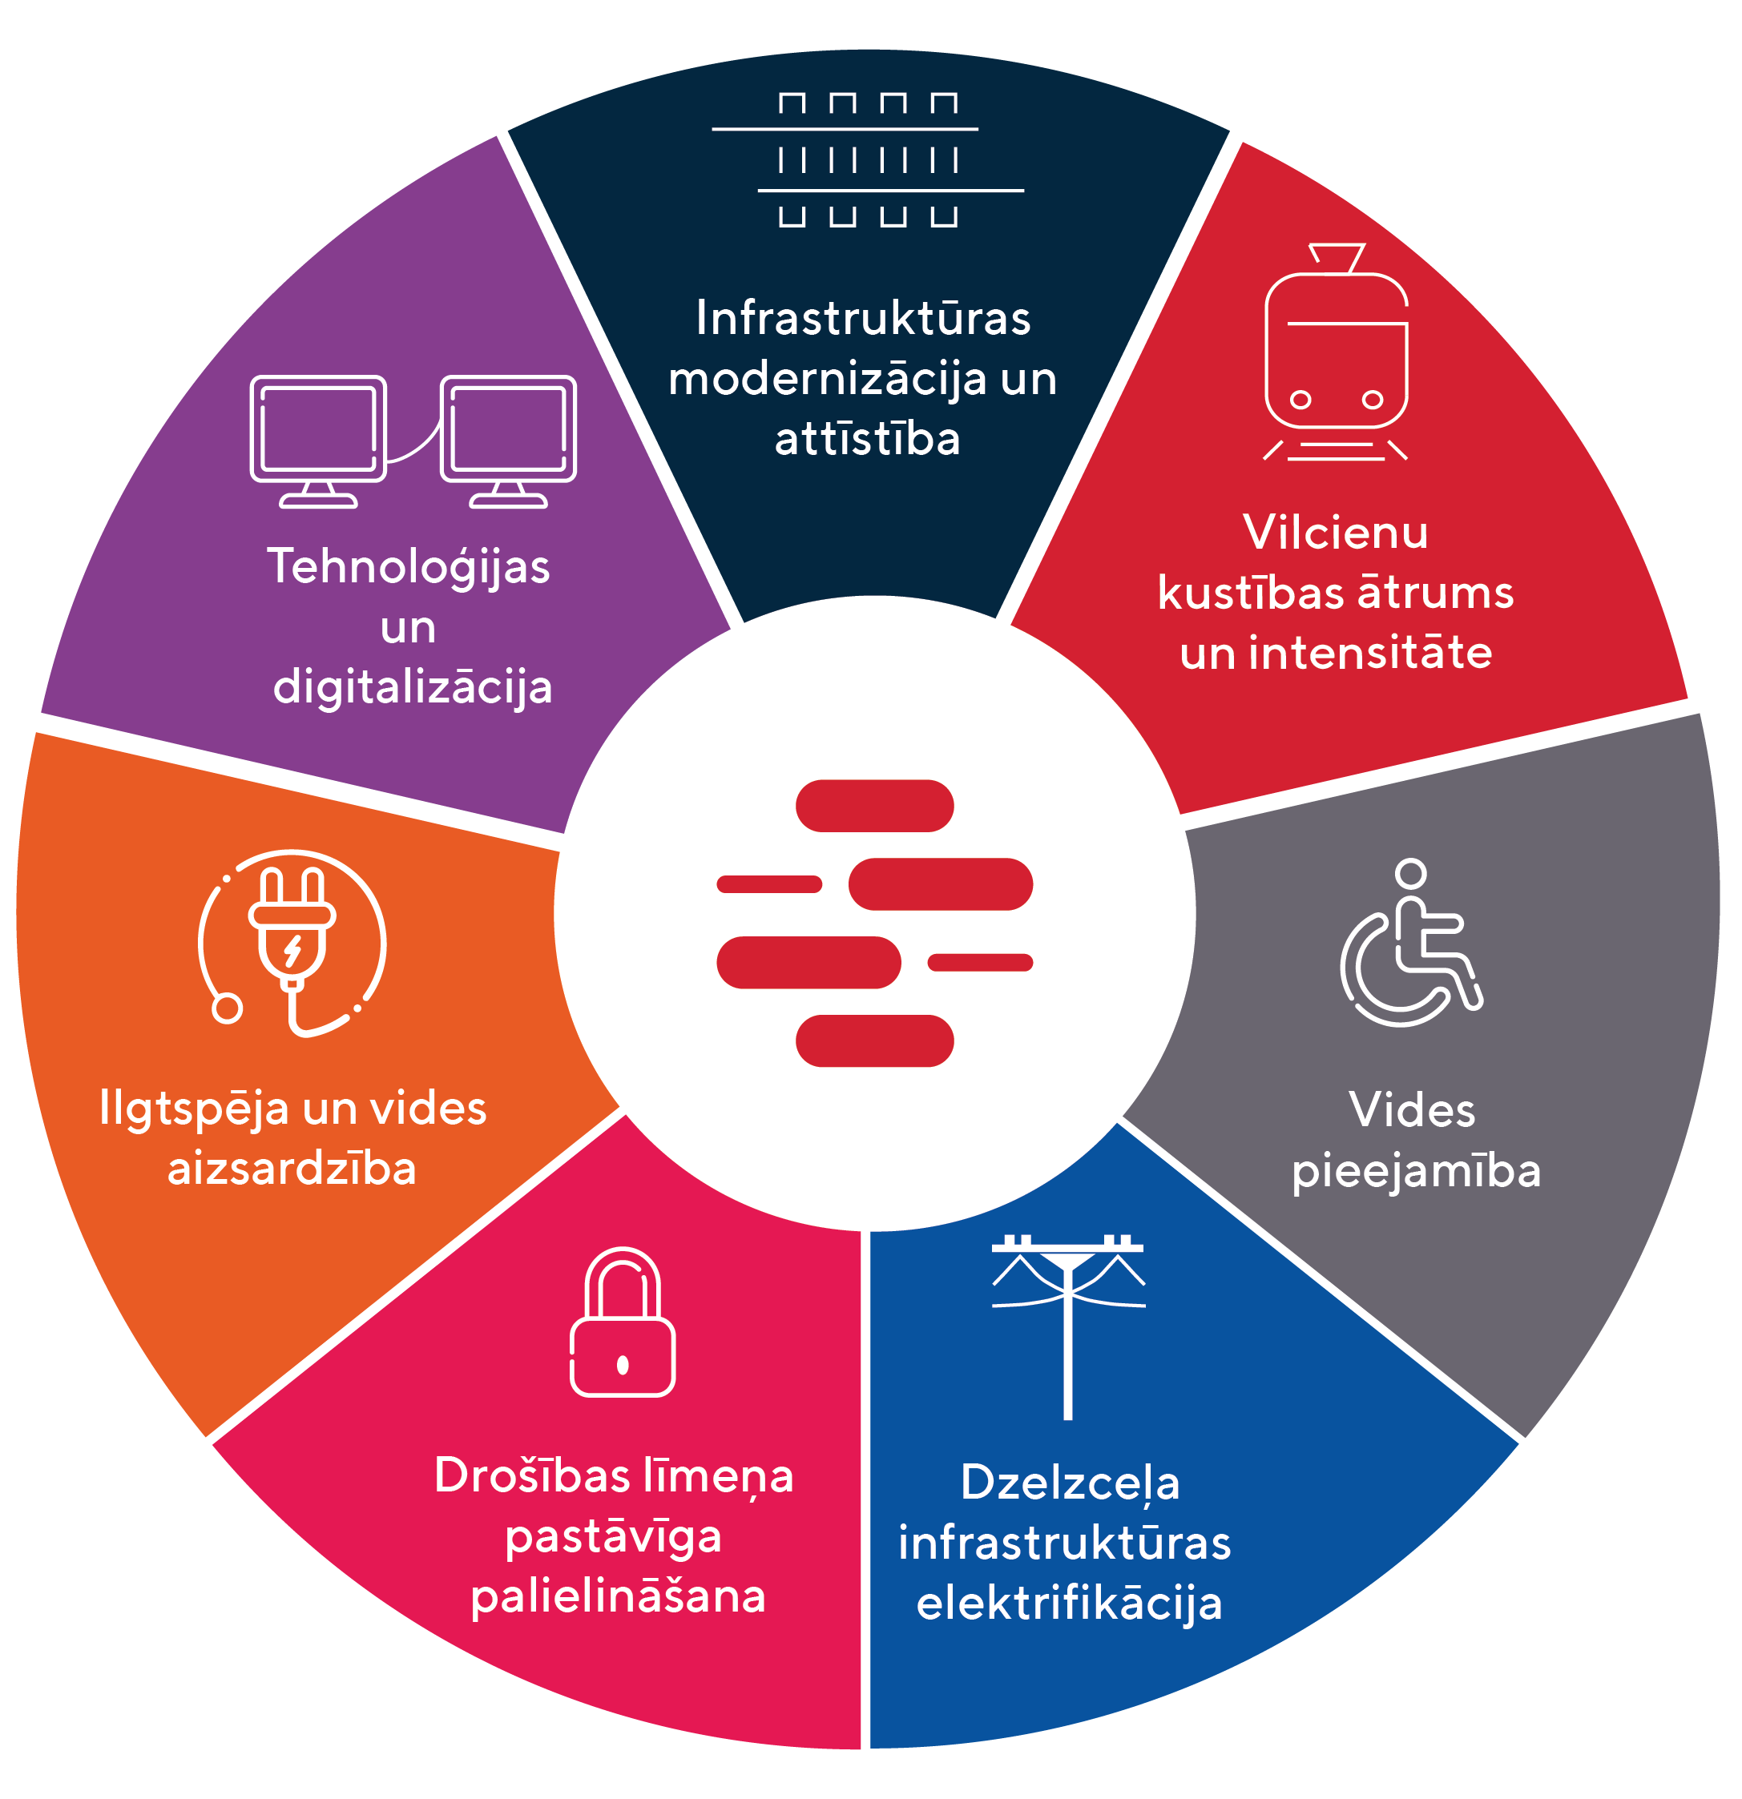
DZELZCEĻŠ – PASTĀVĪGĀ ATTĪSTĪBĀ UN MAINĪBĀ
Dzelzceļš ir transporta sistēmas mugurkauls, nodrošinot videi un klientiem draudzīgu sabiedrisko transportu, ātru, ērtu un drošu savienojamību.

Slide 5
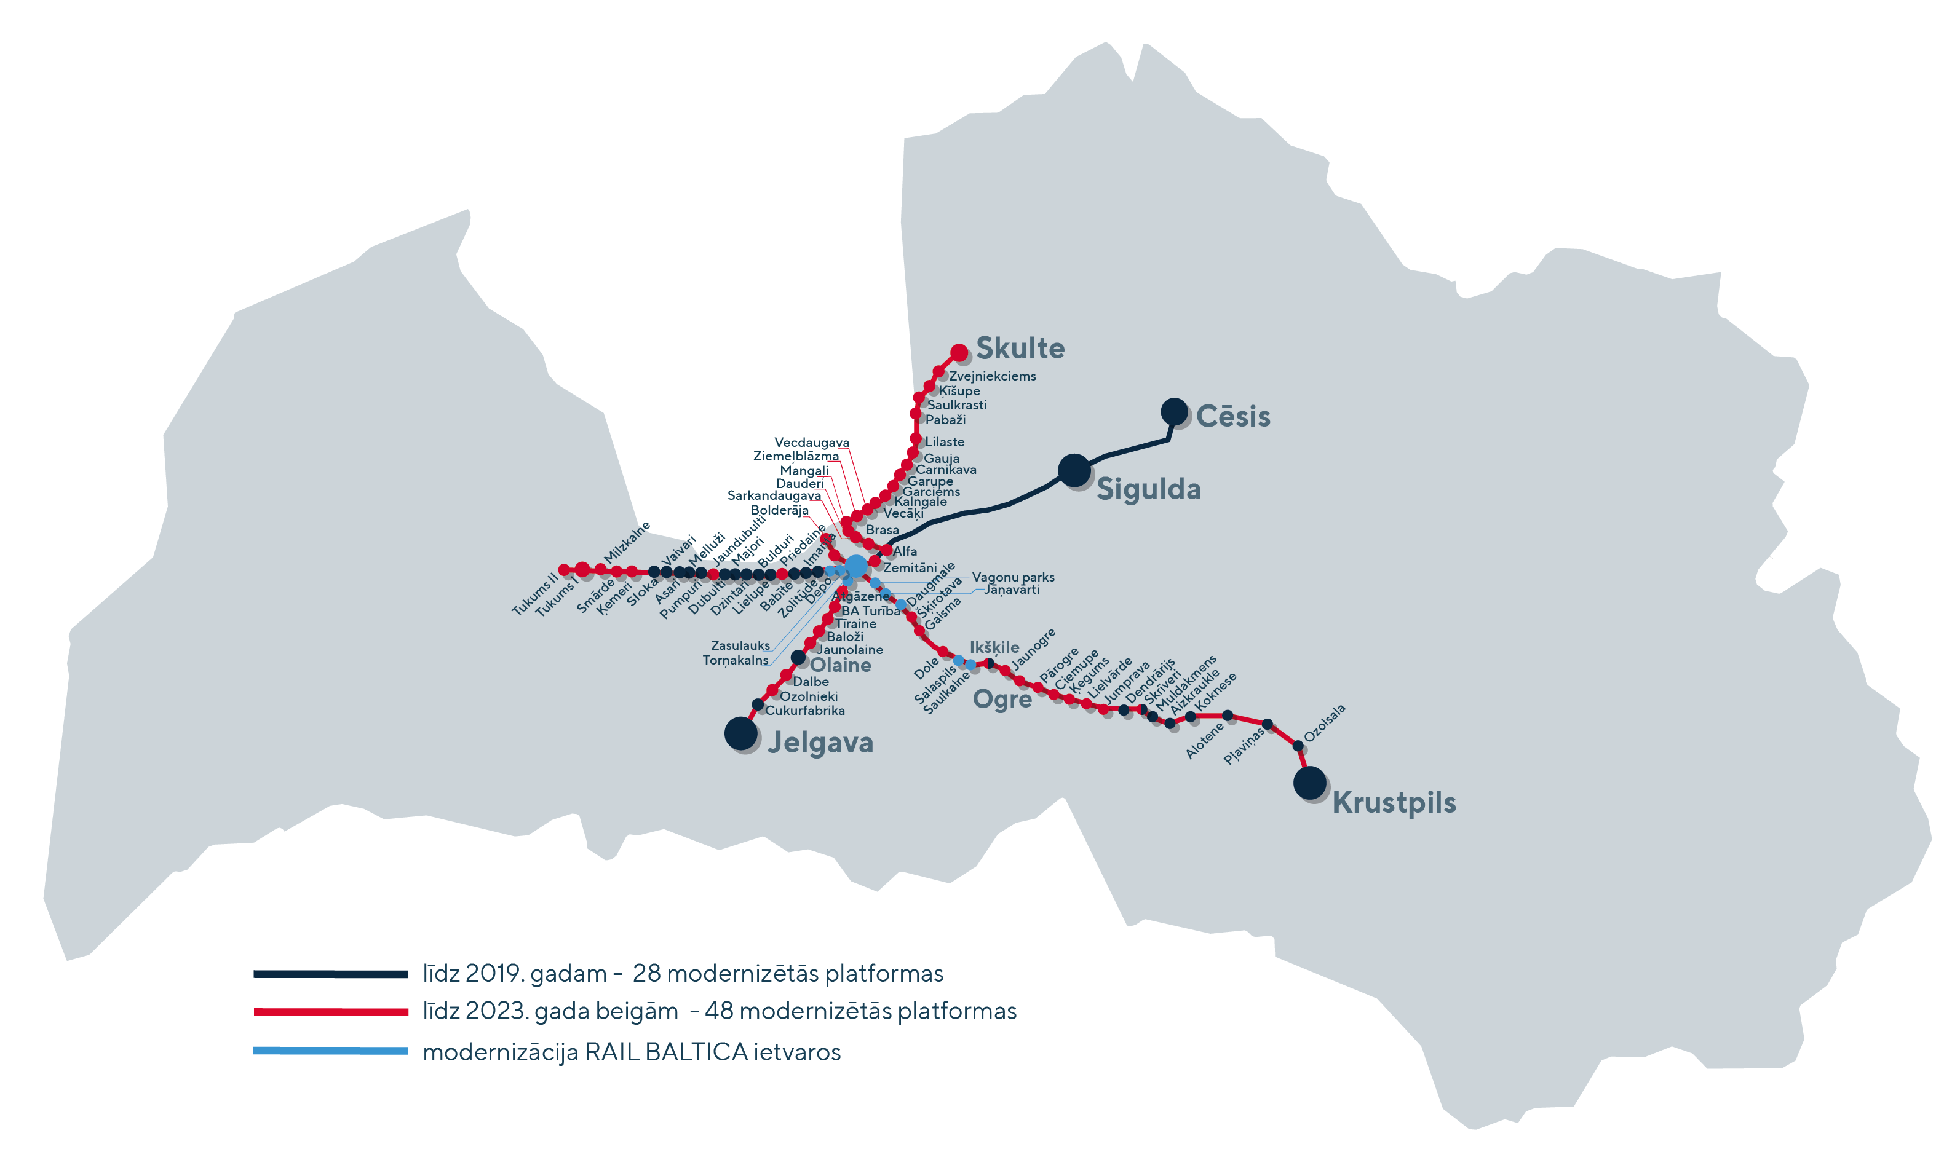
Paaugstinātas un modernizētas pasažieru platformas
Līdz 2023.gada beigām - 48 paaugstinātās platformas posmos:
Rīga – Skrīveri
Rīga – Skulte
Rīga – Tukums
Rīga – Jelgava
Plānošana notiek ciešā sadarbībā ar VSIA “Autotransporta direkcija” un AS “Pasažieru vilciens”

Slide 6
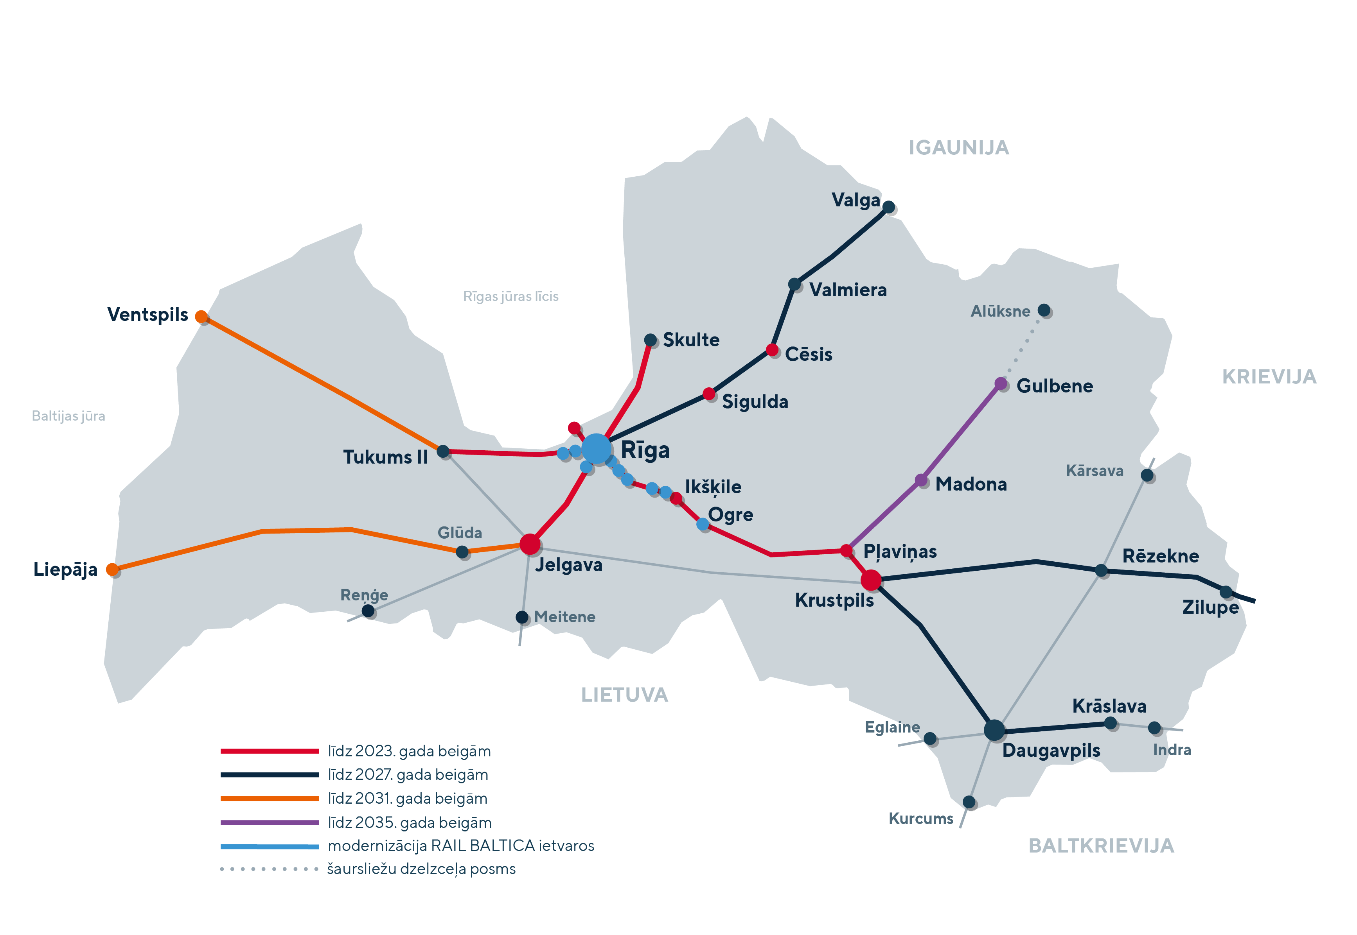
Pasažieru platformu pakāpeniska modernizācija visā Latvijā

Slide 7
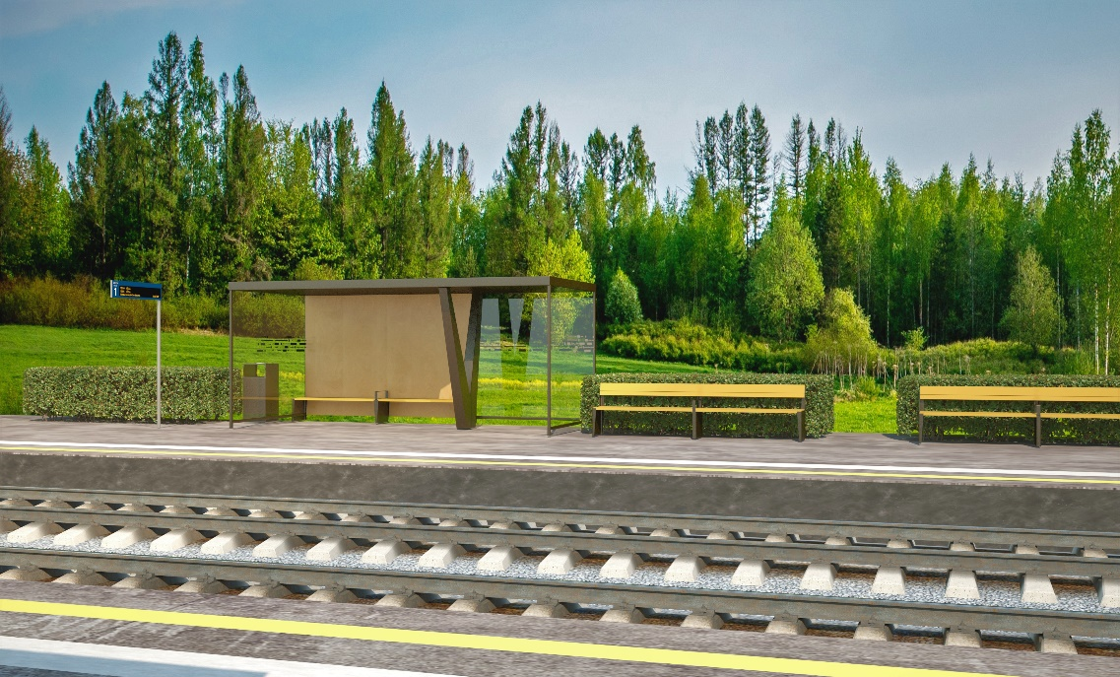
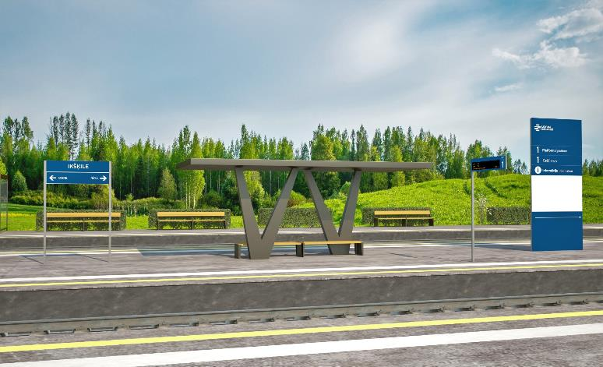
Pasažieriem draudzīga, pieejama un vizuāli pievilcīga vide
Funkcionāli ērta un vizuāli pievilcīga vide
Vides pieejamība visām sabiedrības grupām
Vienots Latvijas dzelzceļa infrastruktūras vizuālais tēls

Slide 8
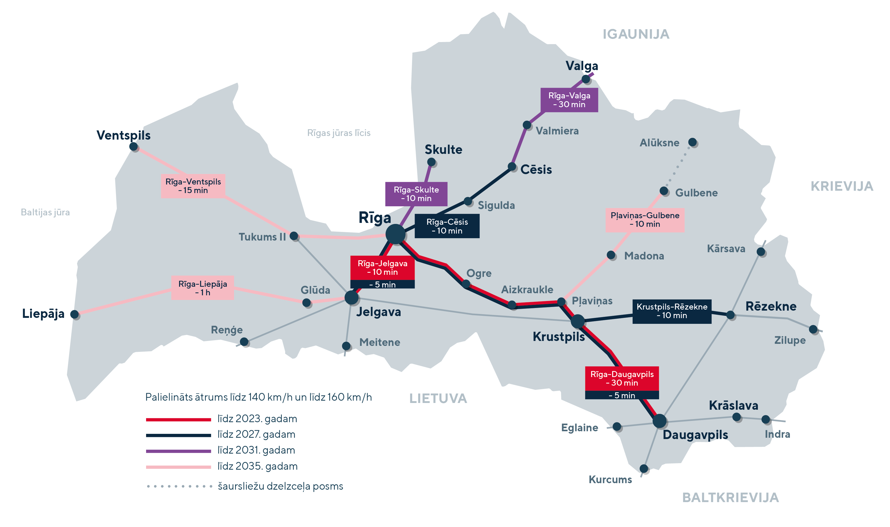
Ātra un ērta pasažieru vilcienu satiksme
Ātrums – būtisks faktors lēmuma pieņemšanā par transporta izvēli
Sliežu ceļu un dzelzceļa pārbrauktuvju modernizācija
Mūsdienīgas vilcienu kustības vadības tehnoloģijas
Elektrificēto zonu paplašināšana

Slide 9
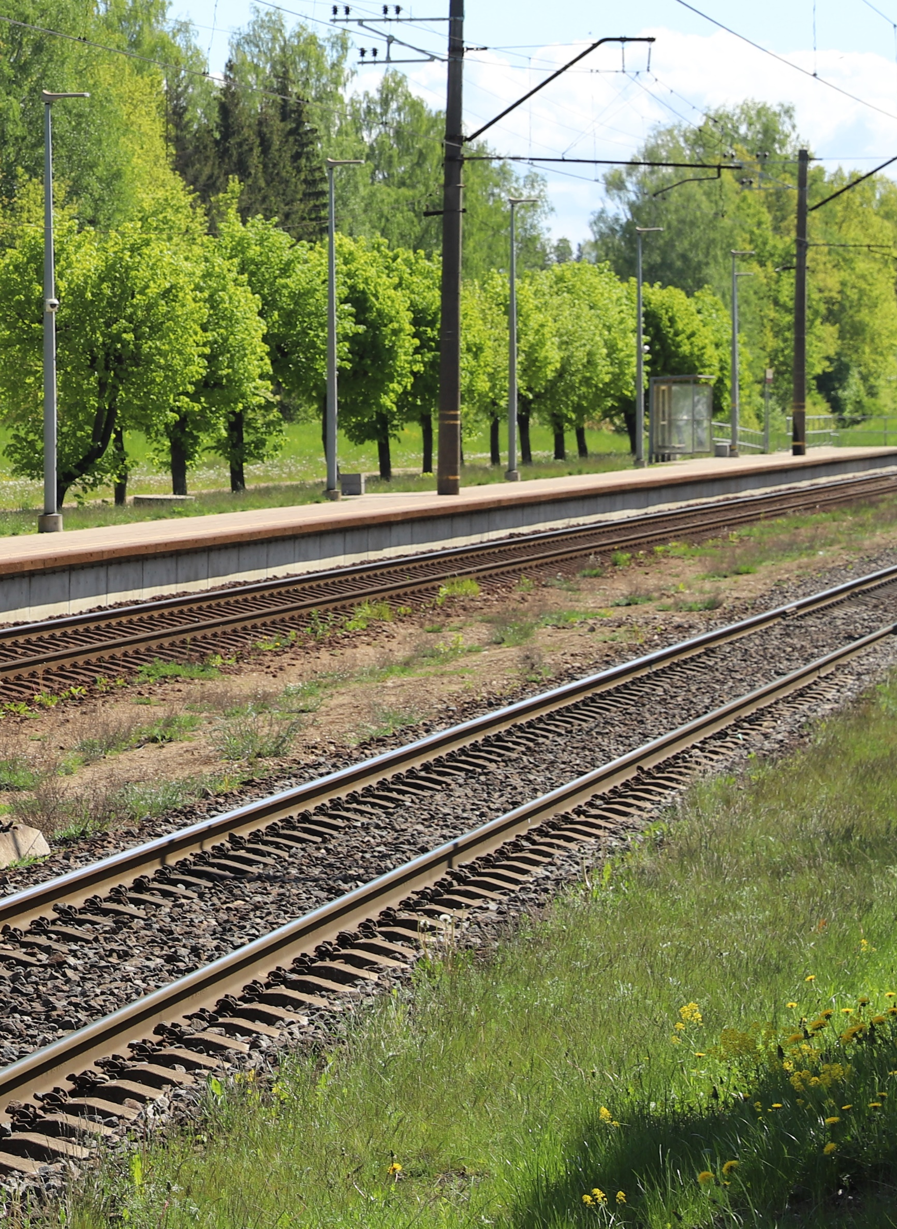
Videi draudzīga un droša dzelzceļa infrastruktūra
Pakāpeniska dzelzceļa infrastruktūras elektrifikācija
Samazināta dzelzceļa ietekme uz apkārtējo vidi un sabiedrību
Samazināti dzelzceļa radītie trokšņi un vibrācijas
Maksimāla atjaunojamo energoresursu izmantošana
Drošības līmeņa pastāvīga paaugstināšana
Viedās tehnoloģijas

Slide 10
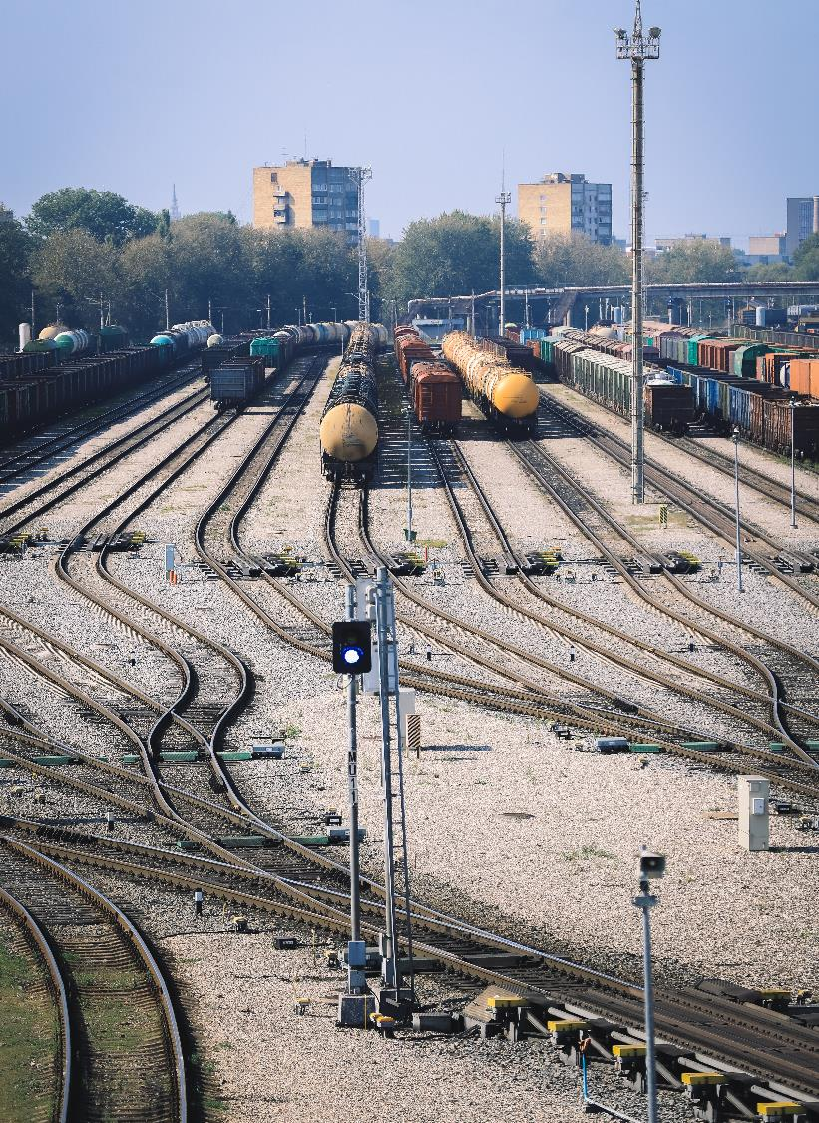
Latvijas dzelzceļš- aizraujoša un konkurētspējīga darba vieta
Dzelzceļš bija, ir un būs!
Pakāpeniska iekļaušanās Eiropas dzelzceļu infrastruktūrā
Jaunas tehnoloģijas
Dzelzceļš - transporta sistēmas mugurkauls, nodrošinot ātru, ērtu, drošu un videi draudzīgu pasažieru un kravu mobilitāti
Jaunie speciālisti ir un būs nepieciešami!

Slide 11
Paldies par uzmanību!

